Slide 1
FARMACOCINETICA
Ana María Torres L.

Slide 2
FARMACOLOGÍA
Comprende el estudio de sustancias que interactúan con sistemas vivientes por medio de procesos químicos, en especial cuando se unen con moléculas reguladoras y activan o inhiben procesos corporales normales.
FÁRMACO: cualquier sustancias que ocasiona un cambio en
la función biológica a través de sus acciones químicas
Fármaco INTERACTÚA con una molécula receptora
Tamaño, carga eléctrica y composición
atómica apropiados
Tener las propiedades necesarias para ser
transportado desde su sitio de administración
hasta el de acción
Su acción debe tener una duración apropiada

Slide 3
Naturaleza física de los fármacos
Sólidos, Líquidos o gases
Determina la mejor vía de administración
Ácidos o bases débiles
Influye en la forma en que son procesados por el organismo
Tamaño del fármaco
Peso molecular entre 100 y 1000 unidades de PM
Límite inferior establecido por los requerimientos de
especificidad de acción
Límite superior: determinado por el requerimiento de que los
fármacos son capaces de desplazarse dentro del cuerpo

Slide 4
Enlaces Fármaco-Receptor
Enlaces covalentes, electrostáticos e hidrófobos
Los fármacos que se unen por enlaces débiles a sus receptores suelen ser más selectivos que aquellos que se fijan por medio de enlaces muy fuertes.
Forma del fármaco
Complementaria a la del sitio receptor
Muchos de los fármacos útiles son moléculas quirales
En la mayoría de los casos, uno de los enantiómeros será más eficaz que su complemento. También ocurre que la duración del efecto de un enantiómero sea muy distinta a la del otro.

Slide 5
Diseño de Fármacos
Implica la capacidad de predecir la estructura molecular apropiada de un fármaco con base en la información sobre su receptor biológico.

Slide 6
INTERACCIONES FARMACO-ORGANISMO
FARMACODINAMICA
FARMACOCINETICA
Estudio de los efectos de los fármacos, sus mecanismos de acción y relación entre la
concentración en el sitio de
acción (biofase) y la intensidad del efecto farma-
cológico
Ciencia que estudia la acción que ejerce el organismo sobre el fármaco, abarcando los mecanismos por los cuales el organismo influye en la concentración de éstos, sea introduciéndolos y distribuyéndolos por el sistema (absorción y distribución), modificándolos (biotransformación) o desechándolos (excreción)
Abarca también el estudio de la evolución de la respuesta farmacológica y la construcción de modelos adecuados para
interpretar los datos obtenidos.

Slide 7
Variabilidad interindividual en la
terapéutica farmacológica
Factores Variables Consecuencias
- Variaciones Genéticas Afectan la absorción, distribución
Receptores, enzimas, metabolismo y excreción
Transportadores de fármacos
Enzimas que metabolizan
fármacos
- Interacciones Disminuyen o aumentan
Inducción concentraciones séricas
Inhibición
- Factores fisiopatológicos Afectan la farmacocinética
Edad, sexo, enfermedad, etc y la farmacodinámica

Slide 8
Vías de administración
Ruta Enteral
Se refiere a las drogas que son suministradas por el tracto gastrointestinal.
Incluye absorción vía: cavidad bucal y sublingual, gástrica, intestinal y rectal
Ruta Parenteral
Hace referencia a la administración por vías diferentes
al tracto gastrointestinal
Incluye vía: intradérmica, subcutánea, intramuscular, intravenosa, intra-arterial, inhalación, intraperitoneal, vaginal.

Slide 9
PROCESOS FARMACOCINETICOS
BASICOS
Evolución temporal
de la concentración
del fármaco
Determinada por
LADME
Liberación, Absorción,
Distribución, Metabolismo
y excreción

Slide 10
LIBERACIÓN
Después de la administración oral, el medicamento se desintegra, proceso seguido de la liberación y disolución del fármaco.
Este proceso condiciona el perfil cinético del fármaco en la sangre y en los tejidos, y por tanto, su respuesta terapéutica.

Slide 11
ABSORCIÓN
Corresponde al conjunto de procesos que conducen al fármaco en forma inalterada, del sitio de absorción a la circulación sistémica.
Está condicionado por: características fisicoquímicas del fármaco (pKa, solubilidad, polimorfismo, etc), aspectos de formulación, condiciones fisiopatológicas del paciente (flujo sanguíneo local, etc) y las interacciones medicamentosas.

Slide 12
Biodisponibilidad: define la eficacia del proceso de absorción, estableciendo la fracción de la dosis administrada que accede en forma inalterada a la circulación sistémica y la velocidad a que dicho acceso se produce. Depende también del “efecto de primer paso”.
Efecto del primer paso: corresponde al conjunto de procesos metabólicos, asociados a cambios en la estructura química que experimenta un fármaco, en sitios variados del organismo, antes de alcanzar la circulación sistémica y que genera una disminución en su cantidad biodisponible.

Slide 13
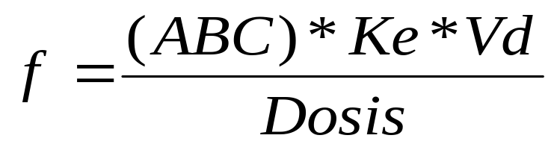
La biodisponibilidad (f) se calcula midiendo el área bajo la curva (ABC) de una gráfica de concentración vs. tiempo, posterior a la administración del medicamento por una vía extravascular.
f: fracción del fármaco absorbida
K_{e}: constante de velocidad de eliminación
V_{d}: volumen de distribución aparente.

Slide 14
DISTRIBUCIÓN
Proceso mediante el cual el fármaco se incorpora desde la circulación sanguínea a los diferentes órganos, tejido y fluidos corporales.
Regulada por factores propios del fármaco (peso molecular, grado de ionización, capacidad de fijación a proteínas plasmáticas y tisulares) y por factores de tipo fisiológico (flujo sanguíneo, permeabilidad de las biomembranas, etc)

Slide 15
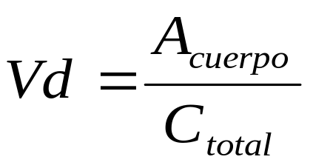
Volumen de distribución aparente (Vd):
Parámetro utilizado para poder expresar las características de distribución de un fármaco
A_{cuerpo}: cantidad total del fármaco dentro
del cuerpo
C_{total}: concentración total del fármaco en
el plasma
El principal factor que puede afectar el Vd es el grado de fijación de las proteínas plasmáticas y tisulares.
Vd puede ser muy diferente de V (volumen de distribución verdadero), debido al efecto de unión a las proteínas

Slide 16
METABOLISMO (Biotransformación) Y EXCRECIÓN
Estos procesos conducen a la eliminación del fármaco de la circulación sistémica o del organismo en forma definitiva.
Metabolismo, generalmente ocurre en el hígado y termina con la formación de metabolitos, casi siempre hidrosolubles y con menor actividad farmacológica
Excreción ocurre principalmente a nivel renal por difusión pasiva (filtración glomerular) o por transporte activo (secreción tubular)

Slide 17
PARAMETROS FARMACOCINETICOS
Aclaramiento Renal (CL_{renal})
Se define como el volumen de plasma que es limpiado
del fármaco por unidad de tiempo, como resultado de
la eliminación del fármaco por el riñón
Cuerpo
Vd, C
C=0, CL_{renal}
C, CL_{renal}
Riñón
Velocidad de remoción = CL_{renal} * C
del fármaco

Slide 18
Aclaramiento plasmático (CL_{plasma})
Es el término usado para representar la suma de todos los procesos de eliminación del fármaco, incluyendo procesos primarios (metabolismo y riñón) y procesos secundarios (sudoración, respiración, etc)
Cada proceso tendrá su propio valor de aclaramiento y una constante de velocidad.
Constante de eliminación (k_{te})
Refleja en forma global el proceso de eliminación, agrupa a una serie de constantes parciales, dependiendo de las diferentes vías de eliminación.

Slide 19
Vida biológica media (Semivida de eliminación)
Es el tiempo necesario para disminuir a la mitad la
concentración inicial del fármaco en el organismo

Slide 20
MODELOS FARMACOCINETICOS
Útiles para:
Predecir concentraciones plasmáticas, tisulares y urinarias con cualquier régimen de dosificación.
Calcular el régimen de dosificación óptimo para cada paciente.
Estimar la posible acumulación del fármaco o sus metabolitos.
Correlacionar concentraciones de fármaco con efecto farma-
cológico o toxicológico.
Evaluar diferencias en la biodisponibilidad y bioequivalencia de las formulaciones.
Describir el efecto de los cambios fisiológicos o patológicos en la absorción, distribución y eliminación de los fármacos.
7. Explicar interacciones entre fármacos.

Slide 21
Bioequivalencia:
Cuando dos productos comerciales del mismo principio activo, administrados por la misma ruta y que contienen
la misma entidad farmacológica exhiben in vivo una velocidad y grado de absorción comparable.
Ambos productos poseen una biodisponibilidad comparable y se espera entonces que:
Generen un perfil de concentración plasmática-tiempo comparable.
La respuesta terapéutica será comparable
Se pueden considerar productos terapéuticamente intercambiables.

Slide 22
MODELOS FISIOLÓGICOS
- También conocidos como: modelos de flujo o de perfusión.
Están basados en el conocimiento de datos anatómicos
y fisiológicos
Pueden ser aplicados a diferentes animales y, con algunos fármacos, la extrapolación de resultados al hombre es relativamente sencilla y fiable.
Se construyen considerando el flujo sanguíneo en cada órgano o tejido y su volumen, excluyendo aquellos en los que los fármacos no penetran.

Slide 23
MODELOS COMPARTIMENTALES
Representan el organismo como una serie de compartimientos conectados reversiblemente unos con otros.
Se asume que en cada compartimiento la absorción es instantánea y homogénea y que la concentración en un punto es representativa del resto del compartimiento.
Se construyen utilizando ecuaciones diferenciales lineales. Conceptualmente, el fármaco tiene un comportamiento dinámico y la velocidad de los procesos se cuantifica mediante constantes de velocidad de entrada y salida del compartimiento.

Slide 24
Modelo Monocompartimental
Su principal ventaja es su capacidad para predecir el comportamiento cinético del fármaco; mientras que su principal desventaja radica en su escaso ajuste a la realidad fisiológica, debido a la amplia simplificación de los procesos de disposición del fármaco en el organismo.
El plasma, por lo general, es el compartimiento de referencia en este tipo de modelos.

Slide 25
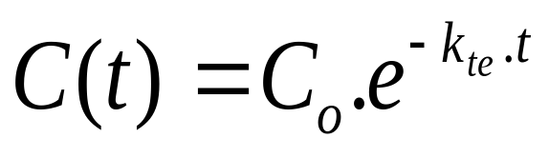
Modelo para inyección intravenosa de un fármaco
Está basado en un modelo monocompartimental con todos los procesos de eliminación agrupados en una constante de velocidad de eliminación de primer orden K_{te}
C
Co
t
C_{o}: concentración inicial del fármaco. Puede alcanzarse a partir de una rápida inyección intravenosa en bolos.

Slide 26
Las formas farmacéuticas empleadas para administración intravenosa son los inyectables. La administración se puede realizar en forma de directa (bolo) o diluidos en líquidos para administración parenteral, bien sea pequeños volúmenes, entre 10-100mL, caso en que también se habla de bolo, o de grandes volúmenes, usualmente entre 100 a 1000mL, caso en el que se habla de administración en infusión continua.

Slide 27
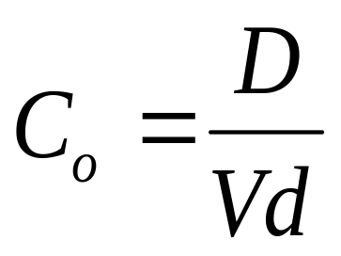
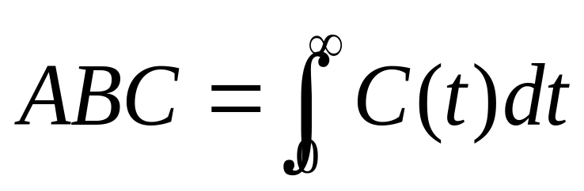
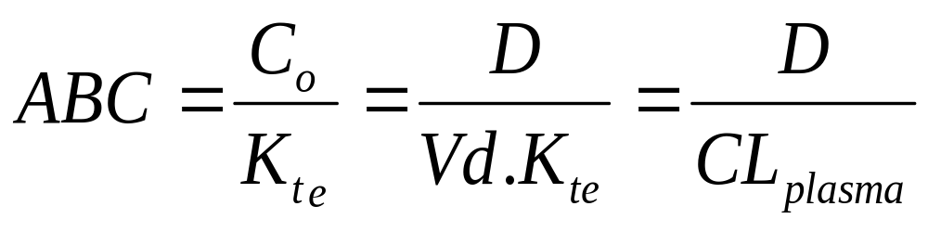
D: dosis
Vd: volumen de distribución aparente
El área total bajo la curva (ABC) está definida como:

Slide 28
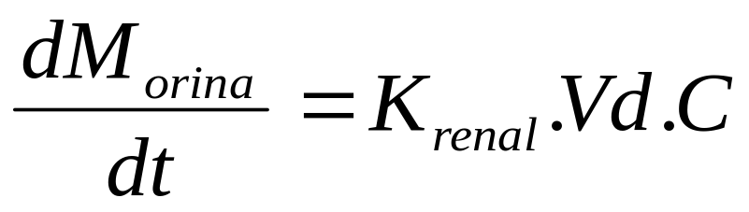
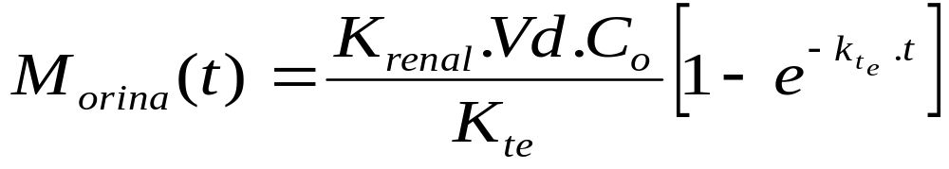
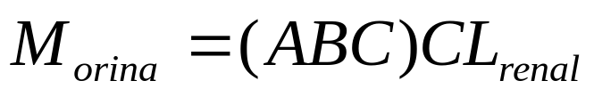
Acumulación del fármaco en la orina
M_{orina}: masa de fármaco en la orina en un tiempo dado
Considerando la inyección intravenosa en bolos del fármaco,
entonces:
Después de un tiempo muy largo

Slide 29
Modelo para infusión constante de un fármaco
C
C_{ss}
t
Aplicación: sistemas de liberación controlada del fármaco usados comúnmente para tratar enfermedades de movimiento, ayudar a la gente a dejar de fumar.

Slide 30
I_{o}
Cuerpo
Vd, C
C=0, CL_{plasmal}
C, CL_{plasma}
Rutas de eliminación
Velocidad de remoción = CL_{plasma}* C
del fármaco
I_{o}: velocidad de infusión del fármaco. (=) mg/min
Se asume es constante.

Slide 31
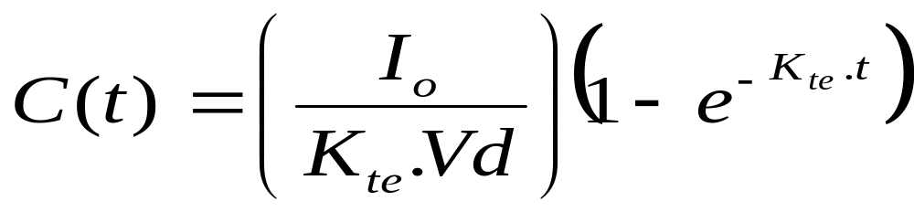
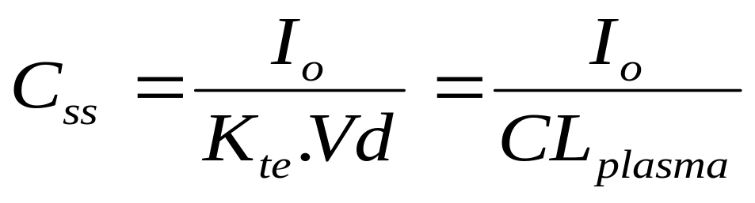
Para largos períodos de tiempo esta ecuación predice una concentración de fármaco en el cuerpo en condiciones de estado estable.
Cuando se detiene la infusión entonces el fármaco es eliminado de acuerdo a la ecuación:
Donde C_{o}=C_{ss}

Slide 32
Modelo para Absorción y Eliminación de primer orden
K_{a}
f D
Cuerpo
Vd, C
C=0,
CL_{plasma}
C, CL_{plasma}
Rutas de eliminación
Velocidad de remoción = CL_{plasma}* C
del fármaco

Slide 33
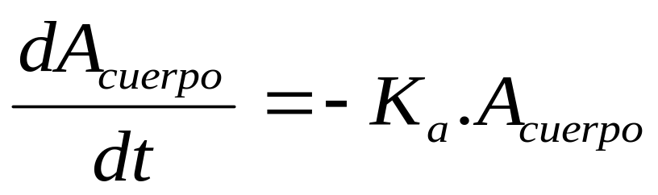
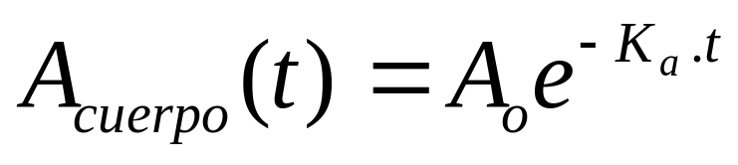
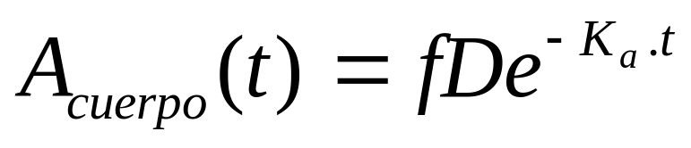
La velocidad a la que desaparece el fármaco en aquella región donde se absorbió, ej: tracto gastrointestinal, puede ser descrito por una cinética de primer orden

Slide 34
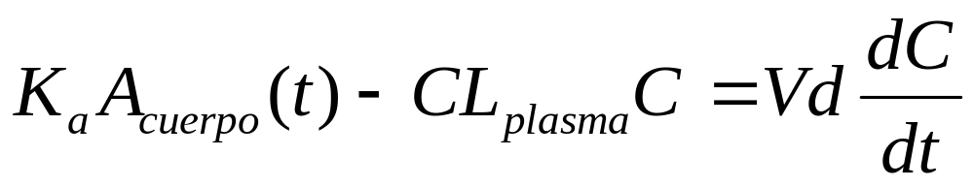
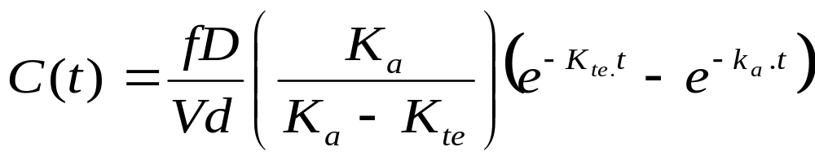
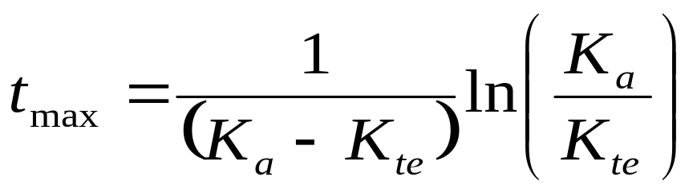
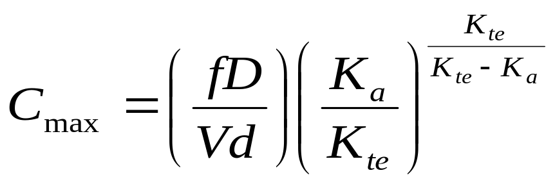
Balance de masa del fármaco en la sangre:

Slide 35

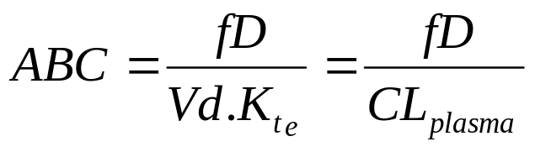

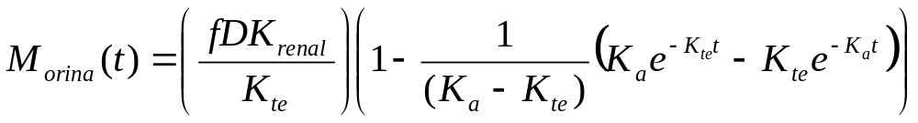
Puede encontrarse el valor del área bajo la curva
También puede encontrarse la velocidad a la que el fármaco
entra en la orina

Slide 36
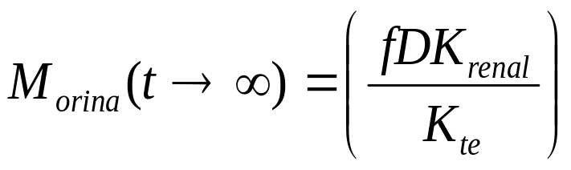
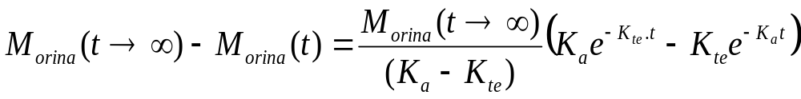
Después de que todo el fármaco ha sido aclarado del cuerpo (t: muy grande), la cantidad de fármaco en la orina podría estar dado por la ecuación:
Los parámetros K_{a} y K_{te} pueden ser determinados a partir de una regresión no lineal de los datos de excreción urinaria.

Slide 37
MODELOS MULTICOMPARTIMENTALES
Son útiles cuando un fármaco se distribuye ampliamente en el organismo y por tanto, con un comportamiento cinético más complejo.
El organismo se considera dividido en varios compartimientos, uno central (la sangre y los tejidos ampliamente irrigados, tales como el corazón, los riñones, el hígado y los pulmones) y uno o varios periféricos, en los cuales el fármaco experimenta un retraso en la distribución, y con ello, una mayor lentitud en el acceso tisular, debido al equilibrio que debe establecerse entre la sangre (central) y los otros tejidos (periféricos).

Slide 38
Modelo Bicompartimental
Tejido
V_{tejido,} C_{tejido}
El fármaco es introducido en el compartimento central que generalmente representa el plasma y otros fluidos en los cuales el fármaco se equilibra rápidamente. Entonces el fármaco se distribuye lentamente en los tejidos remanentes y espacios de fluidos representados por un monocompartimento.
K_{pt}
K_{tp}
K_{a}
Plasma
V_{plasma}, C_{plasma}
Fármaco
C=0, CL_{plasmal}
C, CL_{plasma}
Rutas de eliminación
K_{te}
Velocidad de remoción = CL_{plasma}* C
del fármaco

Slide 39
K_{pt} y K_{tp}: constantes de velocidad que describe el transporte
entre plasma-tejido y tejido-plasma, respectivamente
Como la gran mayoría de fármacos son eliminados por la alta perfusión del riñón y el hígado, los procesos de eliminación (metabólico y renal) se asume están asociados con el compartimento del plasma.
Durante el período temprano después de la absorción del fármaco, este es eliminado del plasma a un ritmo más rápido debido a los efectos combinados de los procesos usuales de eliminación así como también por absorción del fármaco en los tejidos y fluidos del compartimento secundario. Después de un tiempo, los dos compartimentos se equilibran y la velocidad de eliminación disminuye.

Slide 40
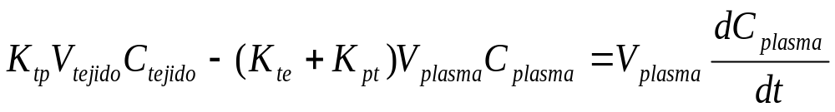
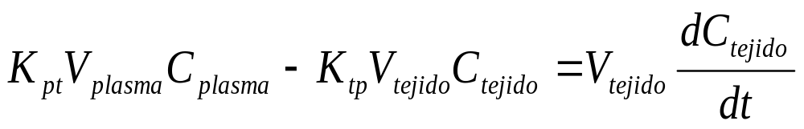
Modelo Bicompartimental para Inyección Intravenosa
Balance de masa en el compartimento central (plasma)
(1)
Balance de masa en el compartimento periférico (tejido)
(2)
V_{plasma} y V_{tejido} representan los volúmenes de distribución aparente
del compartimento central y periférico, respectivamente.

Slide 41
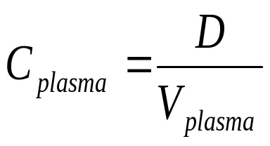
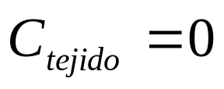
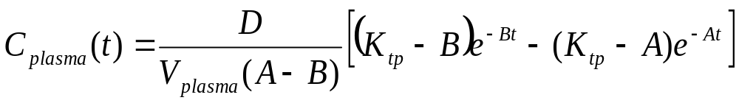
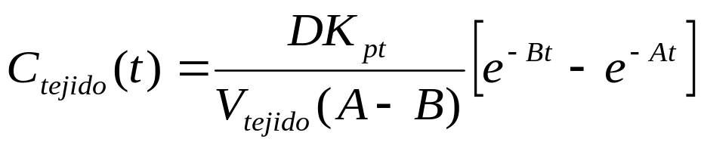
Las ecuaciones (1) y (2) pueden ser resueltas analíticamente
con la siguiente condición inicial:
En t=0
(3)
(4)

Slide 42
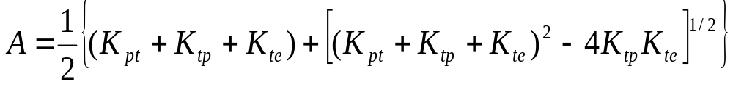
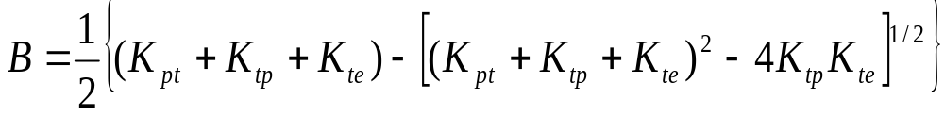
Las constantes A y B están dadas por las siguientes ecuaciones
en términos de las constantes de velocidad de primer orden
(5)
(6)
Con datos de concentración plasmática puede usarse la
regresión no lineal para obtener las constantes de la
ecuación (3): V_{plasma}, A, B y K_{tp}

Slide 43
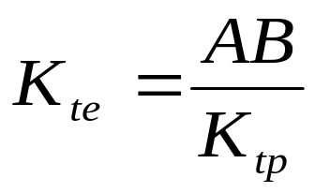
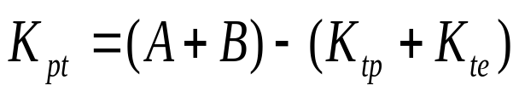
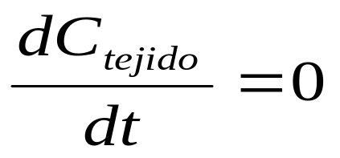
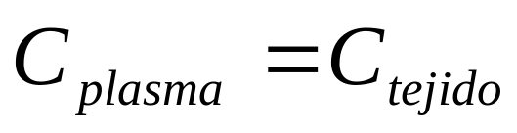
Las otras constantes de velocidad K_{pt} y K_{te} pueden encontrarse
así:
Multiplicando (5) y (6):
(7)
Sumando (5) y (6):
(8)
Las ecuaciones (7) y (8) pueden ser resueltas para obtener
los valores de Kte y Kpt
El volumen de distribución aparente del tejido puede encontrarse asumiendo que una vez los compartimentos están en equilibrio, en la ecuación (4) se tiene:
y

Slide 44
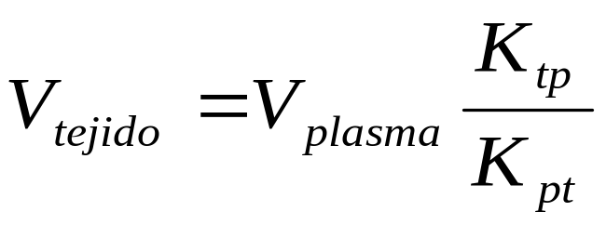
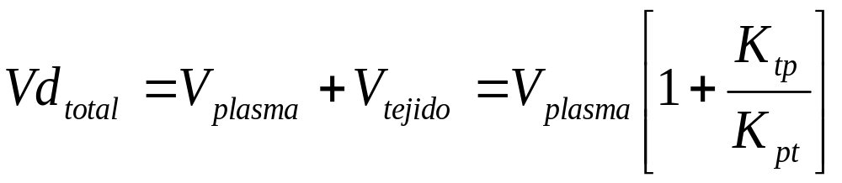
(9)
(10)

Slide 45
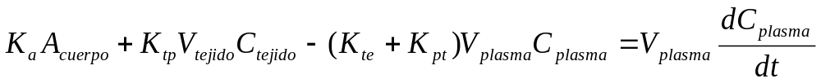
Modelo Bicompartimental para una absorción de
primer orden
Balance de masa en el compartimento central (plasma)
(1)
(2)
Balance de masa en el compartimento periférico (tejido)
(3)

Slide 46
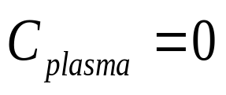
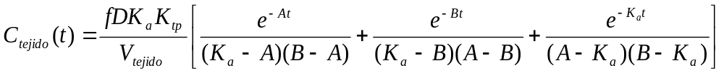
Las ecuaciones (1) y (3) pueden ser resueltas con la siguiente
condición inicial:
En t=0

